Slide 1
Jókai
„Engedjétek hozzám jönni a kisgyermekeket…”
(Mt 19,13-15)

Slide 2
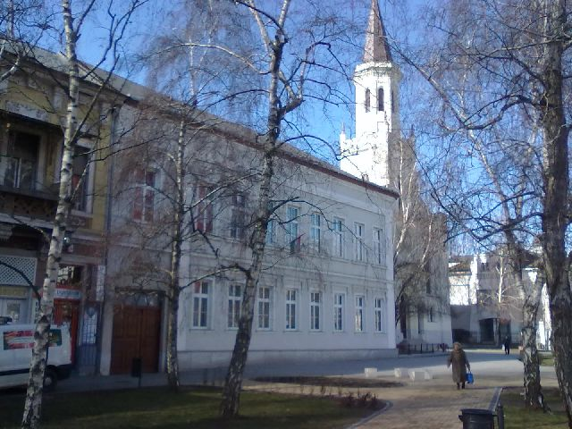
A Jókai egy reformátusiskola
400 hasonló intézmény van a Kárpát-medencében

Slide 3

Mitől más?
Mérhető többlet hozzáadott érték:
Keresztény szellemiség
Együtt a családokkal
Hagyományosan magas színvonalú oktatás
Rendszerszemléletű nevelés
Felzárkóztatás
Tehetségtámogatás
Hagyományok

Slide 4
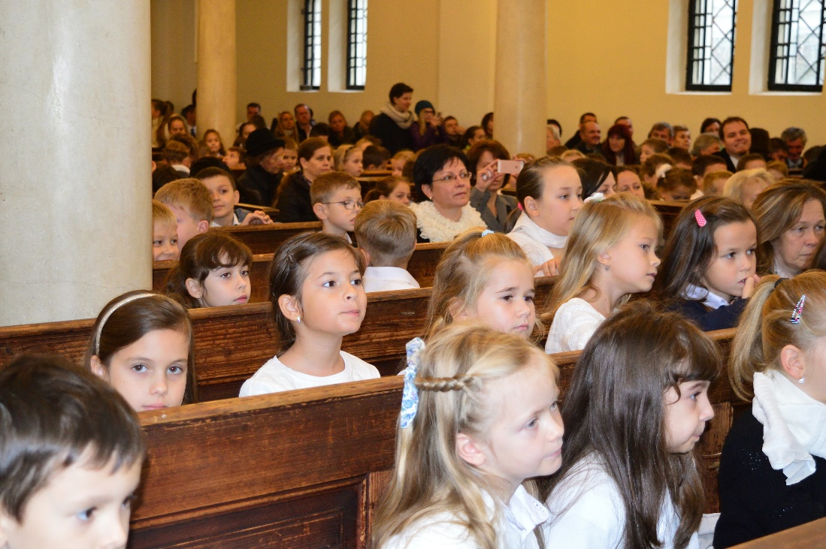
Keresztyén szellemiség
„Utánozzatok engem, ahogyan én Krisztust utánzom!”
(1Kor 4:16; 11:1)

Slide 5
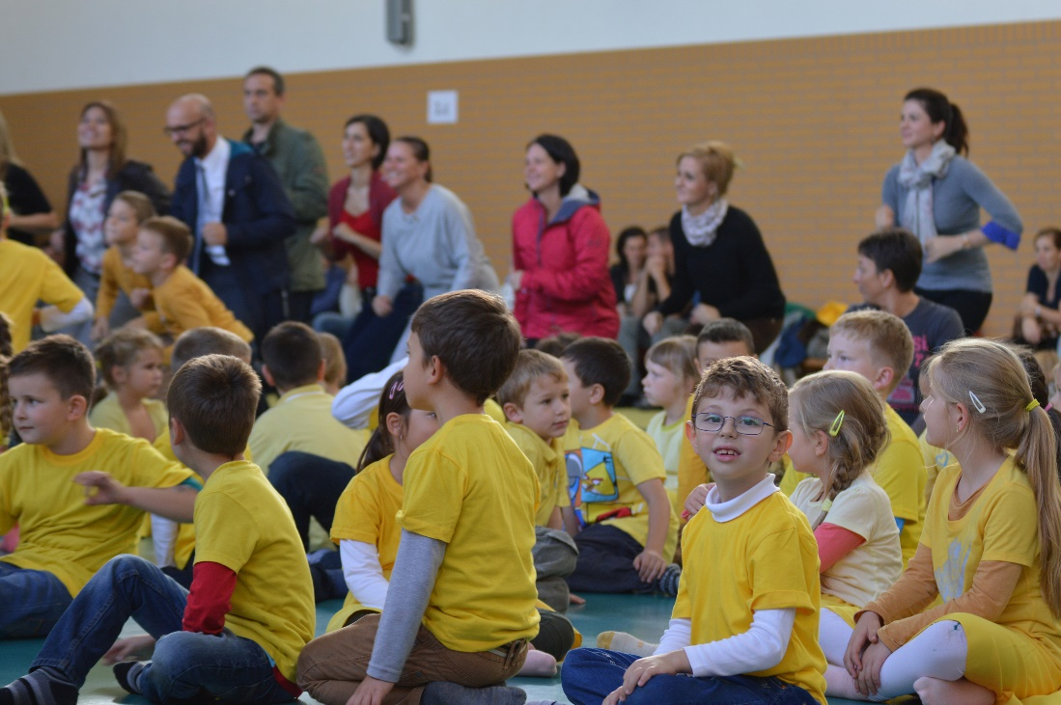
Együtt a szülőkkel

Slide 6
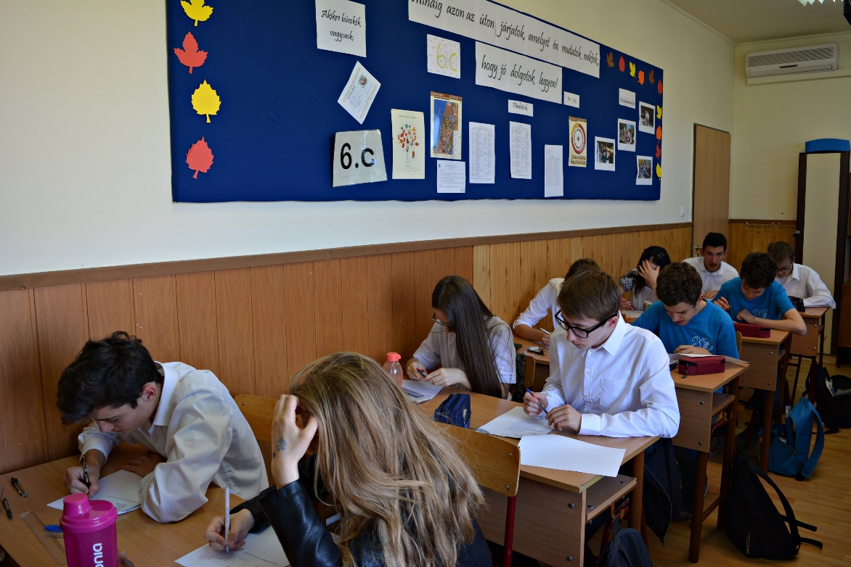
Hagyományosan magas színvonalú oktatás
Tanulmányi átlag 2015/16.: 4,52
Kompetenciamérés eredmények
Versenyeredmények
Továbbtanulási mutatók
Záróvizsga tapasztalatai

Slide 7
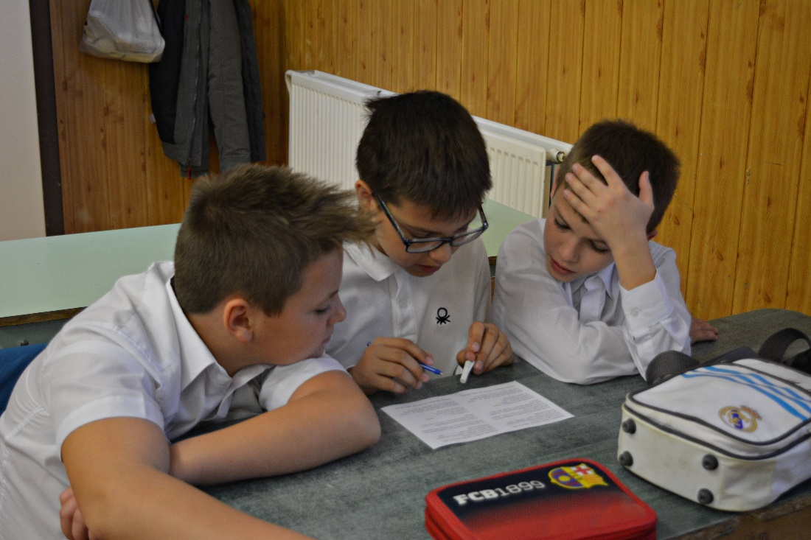
Rendszerszemléletű nevelés
Célunk:
A gyermek teljes személyiségének a fejlesztése
Kompetenciafejlesztés
Alternatív, korszerű módszerek a tanításban

Slide 8
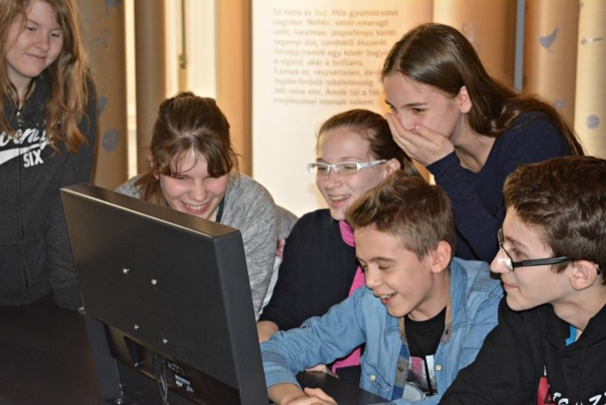
Felzárkóztatás és tehetséggondozás
Biztonságos tanulási környezet
Esélytelenek, gyengék felemelése – tehetségesek támogatása:
„Neveld a gyermeket a neki megfelelő módon, még ha megöregszik, akkor sem tér el attól.”
/Példabeszédek 22, 6/

Slide 9
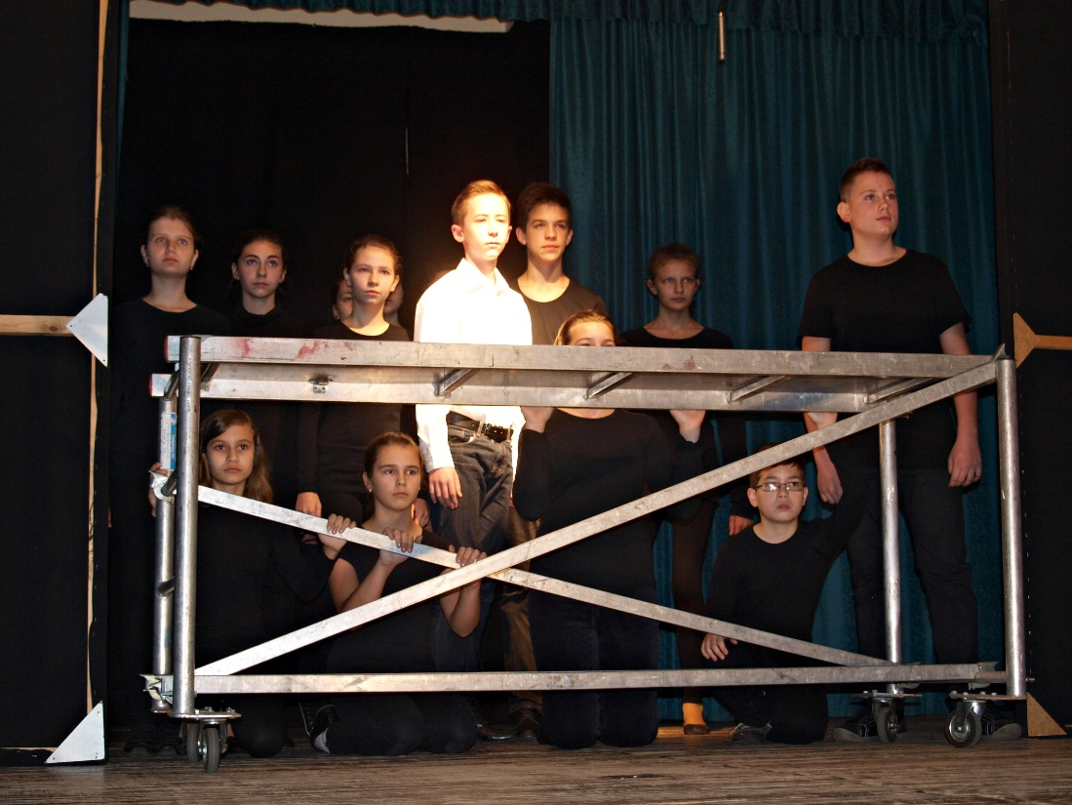
Hagyományok
Nemzeti ünnepek
Családi istentiszteletek
Csendes nap
Csibeavató
Háziversenyek
Karácsonyi koncert
Jótékonysági bál
Csodát virágzik a jelen
Focikupa

Slide 10
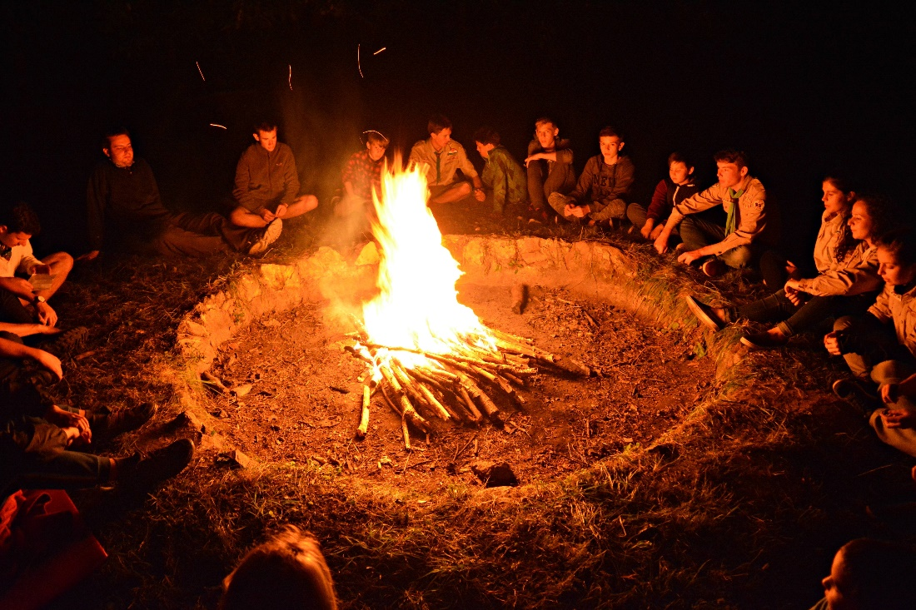
Cserkészet
Természetjárás
Farsang
Jókai expressz
Osztálykirándulások
Konfirmáció
Táborok
Ballagás

Slide 11
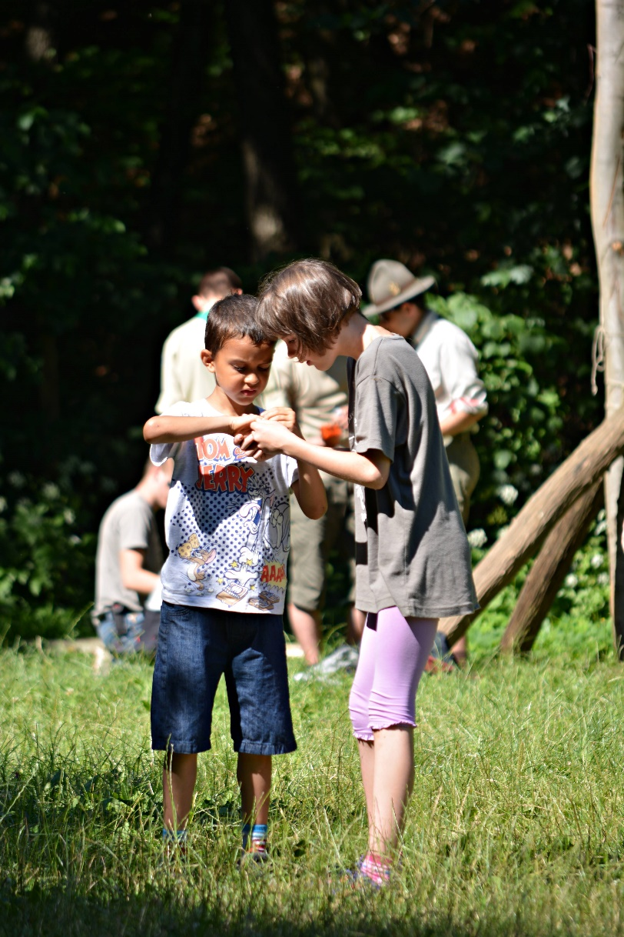
A keresztyén nevelés célja:
a gyermek a megszerzett ismereteket Isten dicsőségére – tehát mások javára – hasznosítsa (Comenius)

Slide 12
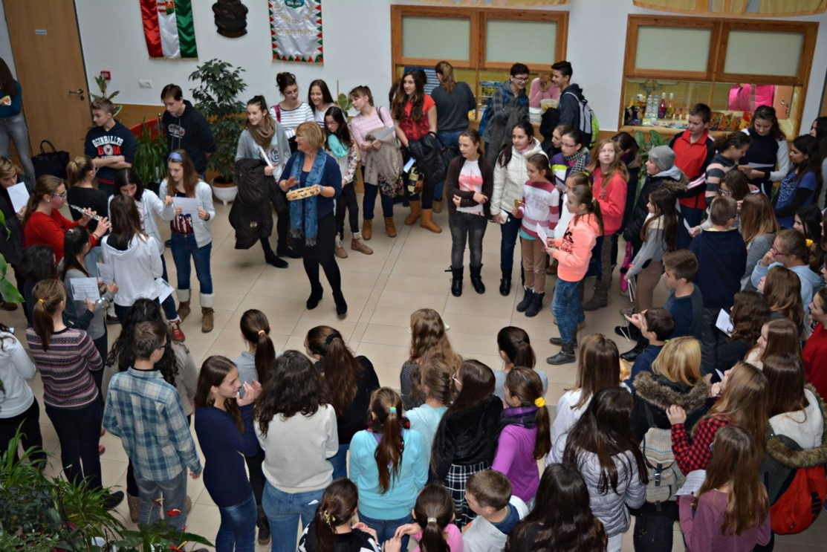
Egy jó iskolához KELL…
…MINDENKI (gyerek, szülő, tanár, gyülekezet, egyház):
Véleménye
Együttműködése
Fejlődése
Sikere

Slide 13
Régi jókaisok üzenik a leendő jókaisoknak:

Slide 14
Sz. K. jogászhallgató
Pázmány Péter Katolikus Egyetem
„A Jókai életre szóló barátságok bölcsője, ahová mindig visszavágyok :)”

Slide 15
K. B. jogászhallgató
Pázmány Péter Katolikus Egyetem
„A Jókai egy nagyon jó szellemiségű iskola, ahol alsó és felső tagozatban egyaránt jól képzett és kedves pedagógusok, jól nevelt diákok és jó hangulat van.
Szerettem oda járni, mert sosem kellett félve mennem be az órákra vagy akár az udvarra…”

Slide 16
Sz. D. gyógypedagógus hallgató
ELTE
„Ha a Jókaira gondolok akkor egyből a dráma ugrik be:) illetve egy szerető közösség és a barátság.”

Slide 17
F. F. érettségiző
Krúdy Gyula Gimnázium
„Azt gondolom hogy a Jókai stabil alapozást jelent a továbbtanuláshoz.”

Slide 18
Cs. Á. atomenergetikai mérnökhallgató
Műszaki Egyetem
„Az ami a Jókaiban a legnagyobb érték szerintem, hogy az átlagból kilógó (akár különcnek is hívható) gyerekként is megkaptam a támogatást és megfelelő segítséget, hogy szárnyaljak.”

Slide 19
Cs. M. érettségiző
Szent Imre Gimnázium
„A Jókai az az iskola, amely a gyermeket olyan felnőtté formálja, aki kitűnően megállja helyét az egész földi életében, és remélhetőleg azon túl is.”

Slide 20
Készítette: Mócsánné Nagy Ágnes
Jókai Mór Református Általános Iskola, Nyíregyháza

